Slide 1

FÖRÄLDRAMÖTE
P2015: spelform 7 mot 7
2026-04-16

Slide 2
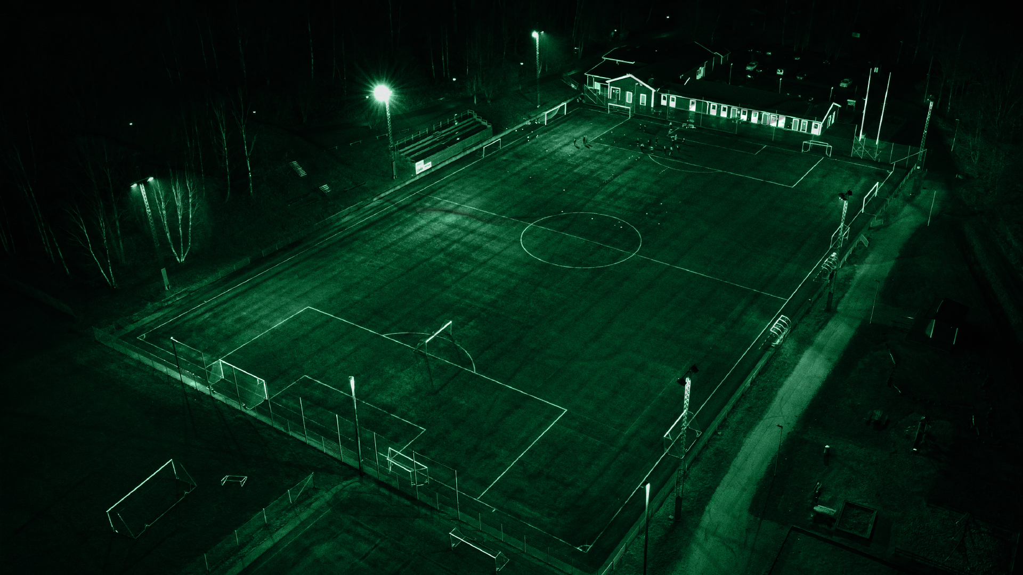



Vi strävar efter att skapa en miljö där varje medlem, vare sig de är idrottare, ledare, domare eller på andra sätt engagerade, känner sig välkomna och värdefulla. För oss är glädjen och gemenskapen viktigare än enskilda prestationer – det handlar om att skapa positiva upplevelser och en stark sammanhållning genom idrotten.

Slide 3
Byttorps IF – en breddförening
Gröna Tråden
Ledare + Lagförälder
Laginformation
Matcher + Aktiviteter
Laget.se
Spelarutbildningsplan
Riktlinjer och rekommendationer
Åtaganden
Lagkassa
Träningsställ

Slide 4

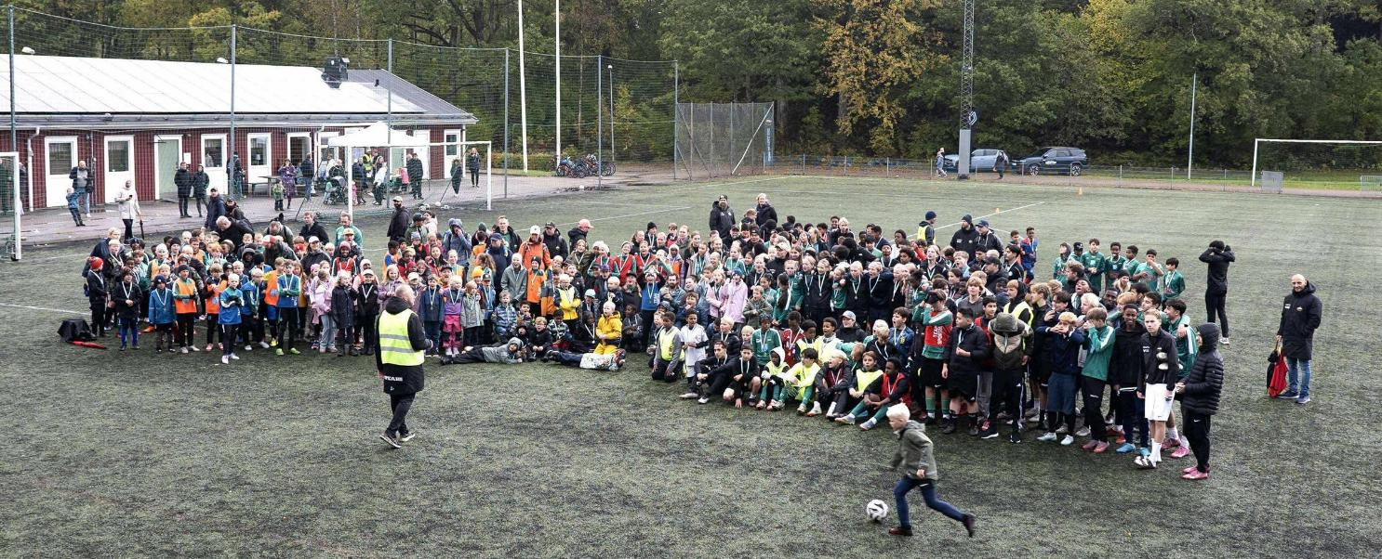
Byttorps IF – En BREDDförening
Vad står breddförening för i Byttorps IF?
Öppen träningsverksamhet/motionsidrottande för personer 1-100 år.
Byttorps IF skall erbjuda en öppen verksamhet för de som inte vill delta i den ordinarie tävlings- och träningsverksamheten. Den öppna verksamheten innefattar verksamheter såsom fritidsgård, idrottsskola, sommarläger, allsidig träning och ”prova på”-verksamhet samt numera även Öppen träning. Byttorps IFs ambition är att ha verksamhet som passar alla åldrar.

Slide 5
Gröna Tråden
Var hittar jag Gröna Tråden?
Laget.se/byttorpsifklubbsida/mer/policys/grönatråden
Vad är Gröna Tråden?
Byttorps IF Gröna Tråden är ett dokument som beskriver föreningens värdegrund.
Värdegrund
Barnkonventionen, barnperspektivet och barnens perspektiv är styrande i verksamheten. Alla får var med på sina villkor, ingen får diskrimineras utifrån kön, ursprung, sexuell läggning, nivå m.m. Alla deltar och får lika speltid. Diskriminering, trakasserier, kränkningar och mobbing ska aktivt motverkas, vuxna är goda förbilder för barnen och barnens trygghetsgaranti. Det förekommer ingen nivågruppering/nivåindelning vid någon eller några situationer för spelare under 18 år. Barnen ska uppmuntras och ges möjlighet att utföra fler idrotter och andra fritidssysselsättningar. Idrottens “fair play” genomsyrar verksamheten.
Utdrag ur Byttorps IF Gröna Tråden
Målet är att erbjuda alla barn och ungdomar som vill ha en möjlighet att utöva rörelseglädje, träningsidrott, tävlingsidrott och motionsidrott samt att varje aktiv upplever sitt idrottande som roligt. Kreativitet, spontanitet och spelglädje uppmuntras i vår förening. Byttorps IF arbetar för att motverka våld och machokultur inom idrotten. Våld är inte bara slag och sparkar utan även elaka kommentarer, taskiga skämt, blickar, nedvärderande bilder, hot och även rasistiska, sexistiska eller funkofobiska skämt.
Byttorps IF följer barnkonventionen

Slide 6
LEDARE + LagFÖRÄLDER
Andreas Gustafsson ledare
Matilda Nybo ledare
Malin Corriere ledare
Zoltán Tar ledare
Ida Rasmussen administratör
Alla ledare inom Byttorps IFs verksamhet lämnar in utdrag från belastningsregistret.
Alla ledare erbjuds och uppmuntras att gå tränarutbildningar.

Slide 7
laginfoRMATION
Antal spelare i laget:
23 st, födda 2015
Träningar:
tisdagar och torsdagar 17.30-19.00
Var bedrivs träningarna?
Byttorps IP: B1 (tis) och A3 (tors)
Vad behöver man ta med till träningen?
Fotbollsskor, benskydd samt namnad vattenflaska
Vad behöver man ta med till match/cup?
Fotbollsskor, benskydd samt namnad vattenflaska (Matchkläder erhålls av BIF)
Antal lag i seriespel:
2 st
Spelform:
7 mot 7

Slide 8
MATCHER + AKTIVITETER
Vilka träningsmatcher skall vi spela?
2026-04-18 Sjömarkens IF - Byttorps IF (12.00 och 13.30)
2026-04-23 Brämhults IK (17.45 och 18.30)
Vilka sociala aktiviteter skall vi genomföra i år?
lagfotografering 5 maj
idéer och förslag? brännboll, grilla korv, kricket, kubb, Mölkky, tipspromenad
Vilka serier spelar vi i år?
Div 11 Kinna (Byttorps IF Vit)
Div 11 Ulricehamn (Byttorps IF Grön)

Slide 9
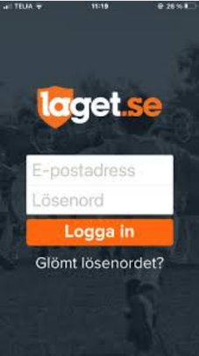
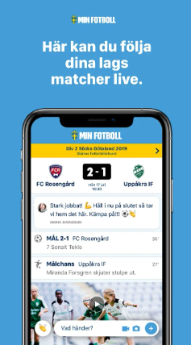


Laget.se + MIN fotboll
Har ni inte redan appen Laget.se så ladda gärna ner den!
- Svara på kallelser i tid för att ge oss ledare möjlighet att planera både träningar och matcher.
- Prenumerera gärna på kalendern så att ni ständigt är uppdaterade om aktiviteter
Ladda ner appen Min fotboll för att följa laget.

Slide 10
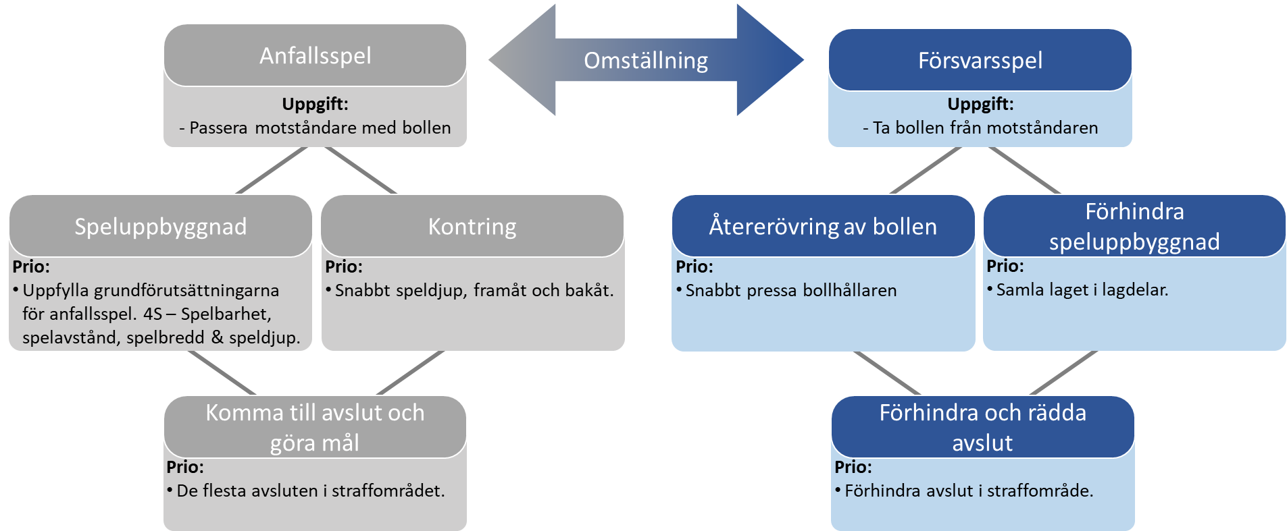
SPELARUTBILDNINGSPLAN

Slide 11
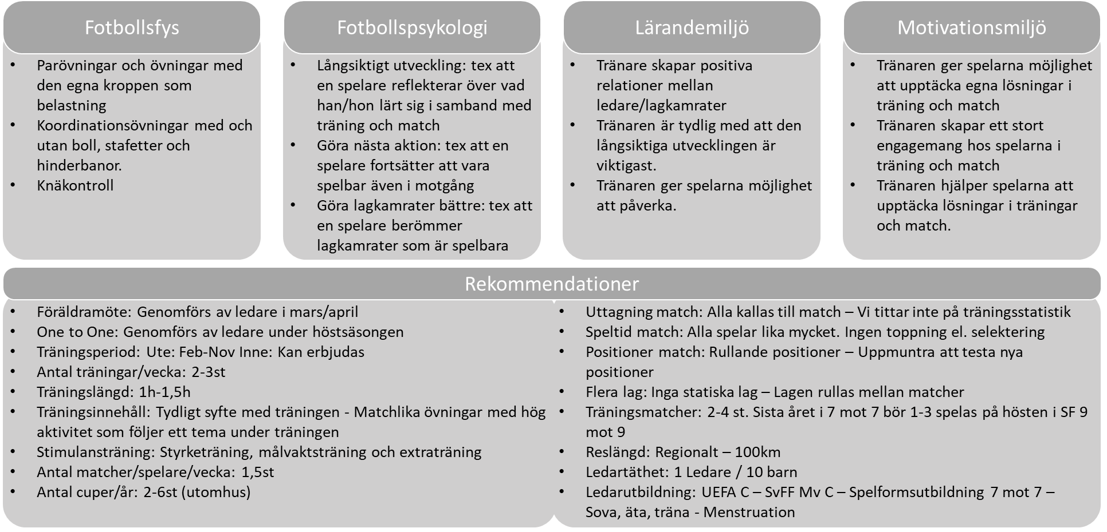
Riktlinjer & rekommendationer
Föräldrar - Uppmuntra och ge barnen/ledarna stöd, men instruera aldrig barn/ledare på träning/match.

Slide 12
åtaganden
Varför finns åtaganden?
För att kunna hålla nere medlemsavgifterna
För att göra fotbollen tillgänglig för så många som möjligt
För inköp av material – bollar, konor, matchställ etc
För hyra av planer och klubbstuga
Vilka åtaganden finns?
Föreningsförsäljning (pågår)
Kiosken v. 17 (20-26 april)
Bra kompis, lördag 30 maj
Kiosken v. 33 (10-16 augusti)
Tipspromenad, söndag 4 oktober
Julkalender Bingolotto
  BUA-sammandrag
  Jubileumscupen
(Match- och domarvärd)

Slide 13
lagkassa
100 kr betalas i samband med att faktura för medlemskap och aktivitetsavgift betalas.
Varför finns lagkassa?
För att kunna betala cuper
För att kunna hitta på aktiviteter utanför fotbollsplanen
Hur kan man utöka sin lagkassa?
Försäljning
Förslag? kakor, merch, kryddor, chips,
Vad krävs för att utöka sin lagkassa?
Engagerade barn, föräldrar, ledare och lagförälder

Slide 14
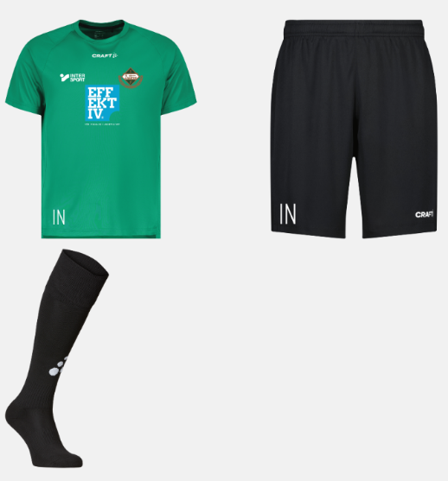
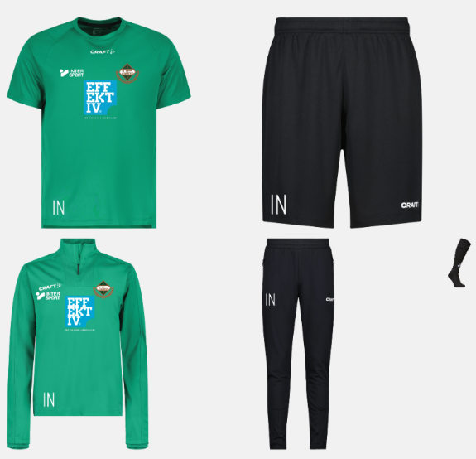
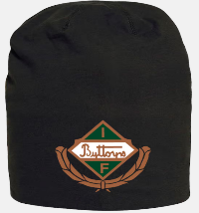
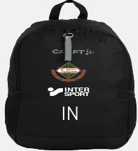
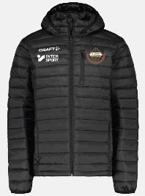
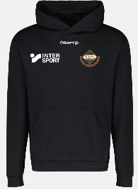
träningsställ
Var kan jag beställa träningskläder med Byttorps IF logo?
https://team.intersport.se/byttorps-if
Lilla träningspaketet 479kr
Stora träningspaketet 1305kr
Övrigt

Slide 15
Tack för visat intresse
Vi ses på fotbollsplanen
Spelform 7 mot 7

